Slide 1
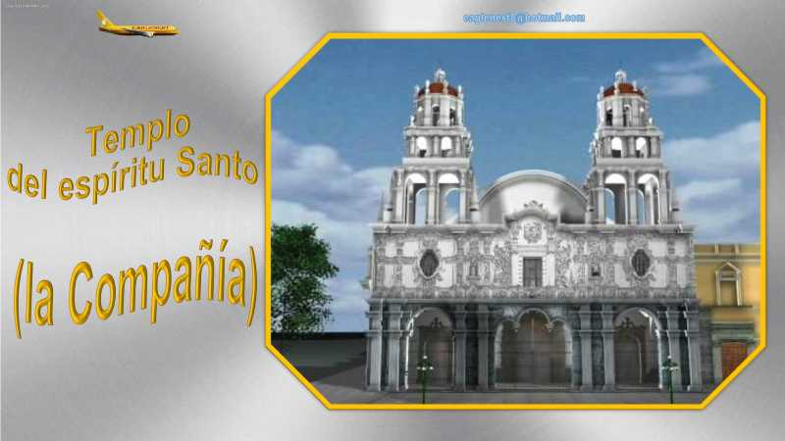

eaglenest8@hotmail.com
19’ 38”

Slide 2
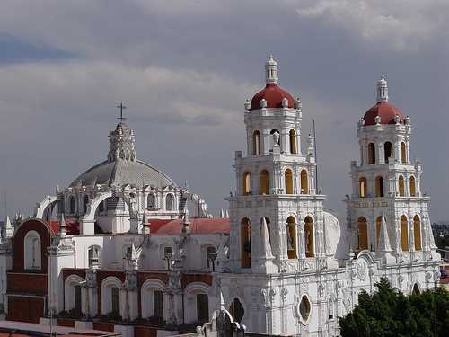



eaglenest8@hotmail.com
Templo
del espíritu Santo
«la Compañía»
____________________

Slide 3
Templo de la Compañía (Puebla)
Templo del Espíritu Santo
La Compañía
Monumento histórico
(00400)
Fachada
Localización
País México
División Puebla
Subdivisión Heroica Puebla
de Zaragoza
Ubicación Centro histórico
de Puebla
Información religiosa
Culto Católico
Diócesis Arquidiócesis
de Puebla
de los Ángeles
Acceso público Diariamente
Uso Templo religioso
Estatus Parroquia
Advocación Espíritu Santo
Historia del edificio
Fundador Melchor
de Covarrubias
Construcción • 1583 - 1600,
primera etapa
de construcción
• 1746 - 1767,
segunda etapa
de construcción
Datos arquitectónicos
Tipo Tres naves y pórtico
Estilo Barroco
Torre(s) Dos torres
Evento Tumba
de la China Poblana

Slide 4
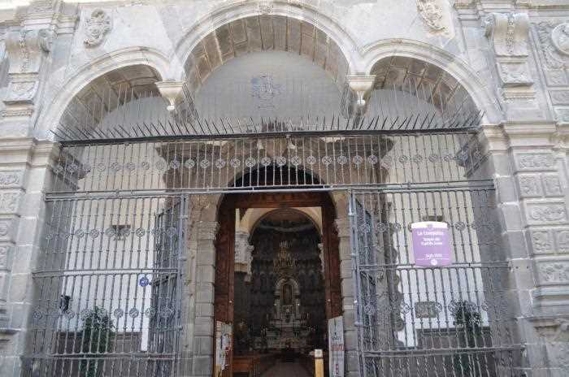
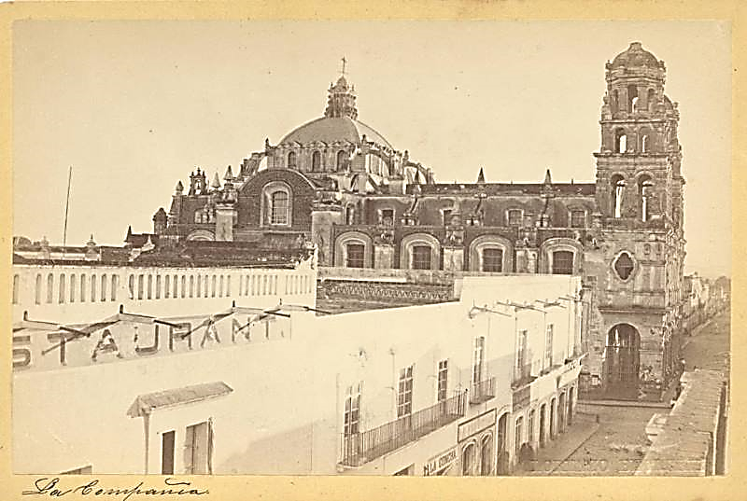
El Templo del Espíritu Santo es un templo religioso de culto católico
bajo la advocación del Espíritu Santo.
Es más conocido como
Templo de La Compañía
por haber sido fundado
por religiosos jesuitas pertenecientes
a la Compañía de Jesús.
Se ubica al lado
del edificio conocido como Carolino
en la 4 sur y avenida
Palafox y Mendoza
de la Ciudad de Puebla, capital del Estado
del mismo nombre,
en México.

Slide 5
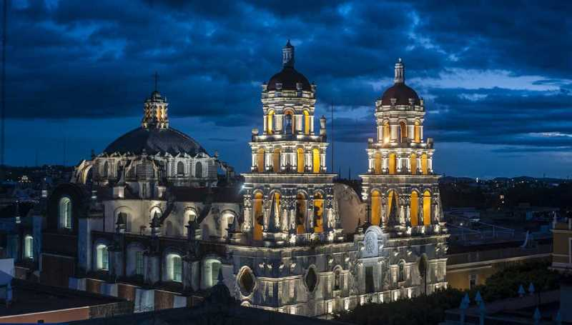
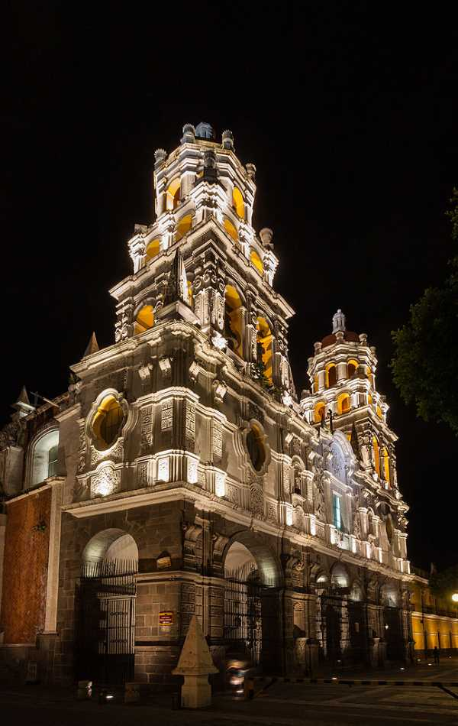
Los primeros padres jesuitas
llegaron a la Puebla de los Ángeles en 1572
a petición de algunos obispos, como el de Yucatán,
para la instrucción de los naturales.
Vista nocturna.
Para la década de 1580 ya poseían los terrenos donde fundaron su colegio
y el templo primigenio que le serviría.
Los padres que se mantenían de limosnas recibieron en 1587 una muy importante donación del capitán Melchor de Covarrubias quien era
un español comerciante en grana, habitante
de la ciudad desde 1581
y miembro de una distinguida e influyente familia.
Covarrubias recibió el título de fundador
del Templo y del Colegio del Espíritu Santo.
A su muerte ocurrida el 25 de mayo de 1592,
la orden heredó el resto de sus bienes.

Slide 6
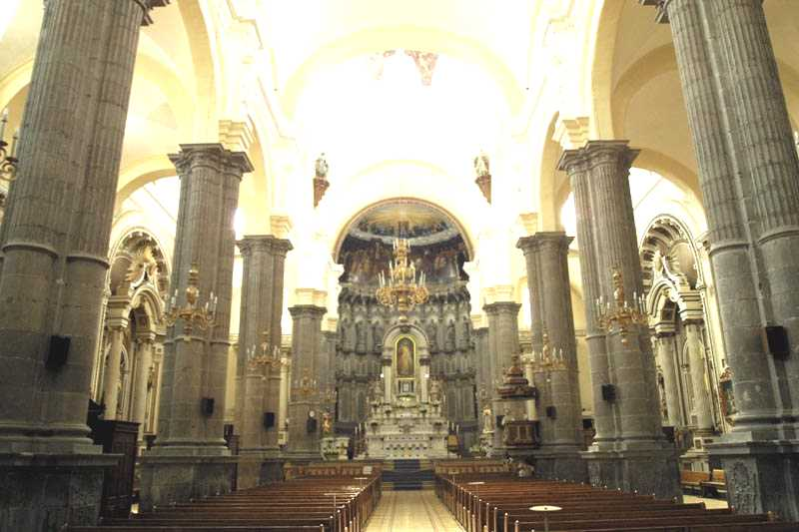
Los jesuitas emprendieron los trabajos para la construcción del nuevo templo en 1583 concluyéndolo en 1600, año de su consagración.
En 1666,
el padre Pedro Valencia, rector del Colegio
contrató a Diego Marín, maestro dorador
y arquitecto
para blanquear, dorar
y decorar sus bóvedas
con obras de yesería
al estilo manierista.
En el contrato de obra
se especifica entre otras cosas:
“en la bóveda que cae sobre el presbiterio y altar mayor
de relieve el Espíritu Santo y a los lados dos escudos con las armas
de Don Melchor de Covarrubias, insigne fundador del dicho colegio.”

Slide 7
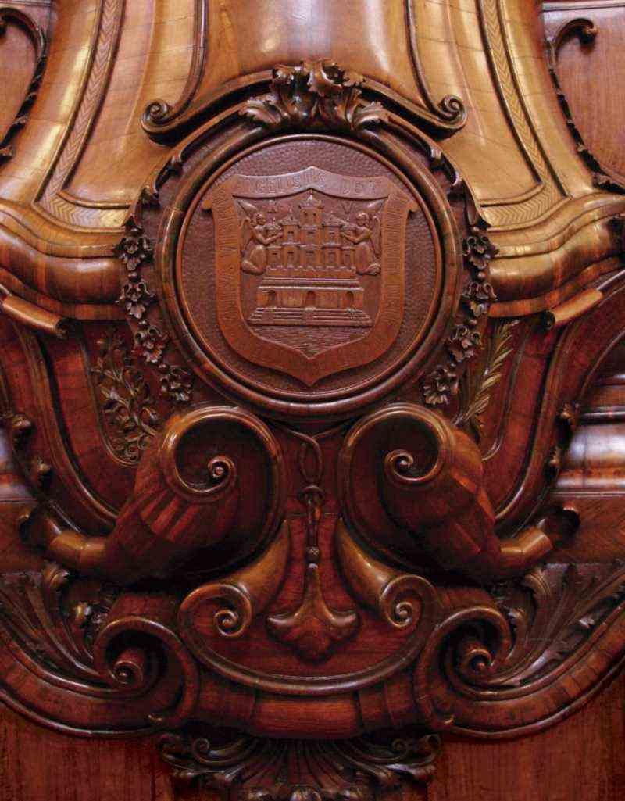
Todavía para 1759 el primer edificio no sobrepasaba en mucho al caserío de su alrededor, contaba
con una sola torre y gozaba de licencia para usar parte de la plazuela de enfrente como cementerio, según los planos de Medina.
Los trabajos de ornamentación del maestro Diego Marín no subsistieron pues fueron sustituidas
por las obras de edificación de la iglesia definitiva, iniciada en 1746 a cargo del maestro arquitecto José Miguel de Santa María,
considerado este último un verdadero maestro
de la arquitectura barroca poblana.
De Santa María era un mestizo, natural de la ciudad que llegó a ser maestro mayor, y que al morir pocos meses después de dedicado el templo
fue de los primeros en ser enterrado en ella.

Slide 8
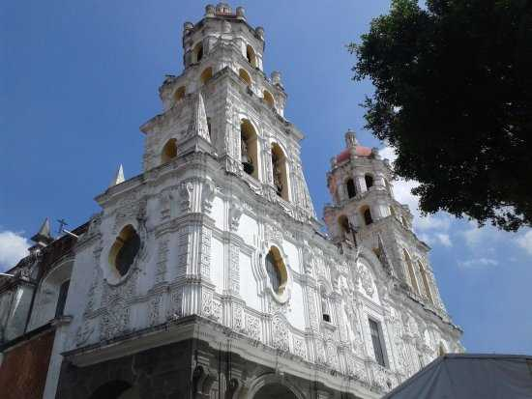
Concluida la reedificación
del suntuoso templo
fue bendecido por el obispo Francisco Fabian y Fuero
en el año de 1767,
pocos meses antes
de la expulsión de los jesuitas no solo de la Nueva España sino de España misma.
Torres del Templo de la Compañía
Después de estar clausurado varios años,
sirvió de parroquia
del Sagrario
a fines del siglo XVIII.
A principios del siguiente siglo fueron concluidas sus torres
por instancias del obispo Manuel González del Campillo.

Slide 9
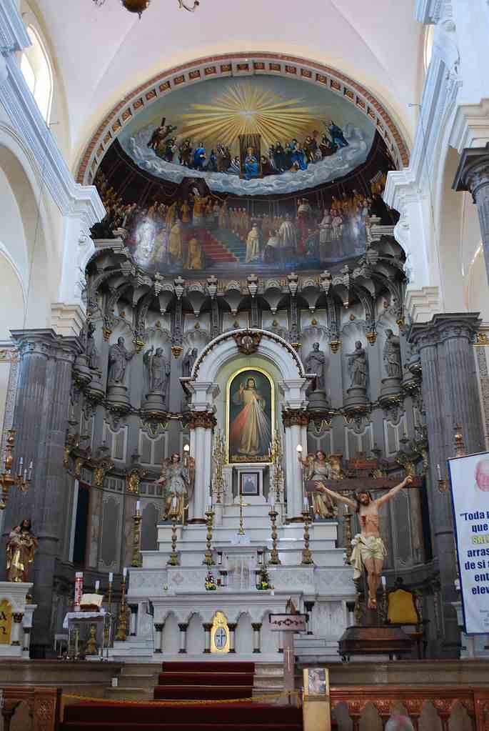
El retablo que data de 1927 fue diseñado
por el arquitecto Luis G. Olvera.
El templo permaneció en manos
de los padres jesuitas desde 1888 hasta 1978, cuando fue cedido al arzobispado.
Debido a conflictos universitarios,
la cúpula fue dañada,
haciendo que la pintura del altar
tuviese un deterioro considerable,
por lo que fue restaurada
por el artista poblano Emilio Morales Gómez.

Slide 10
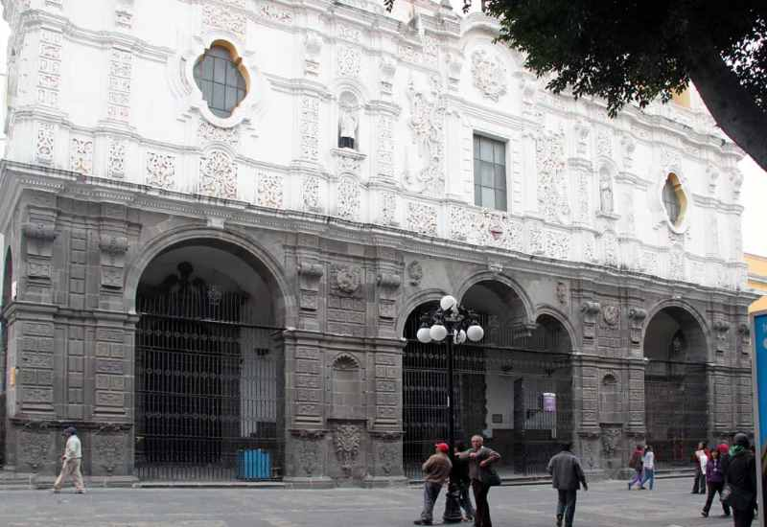
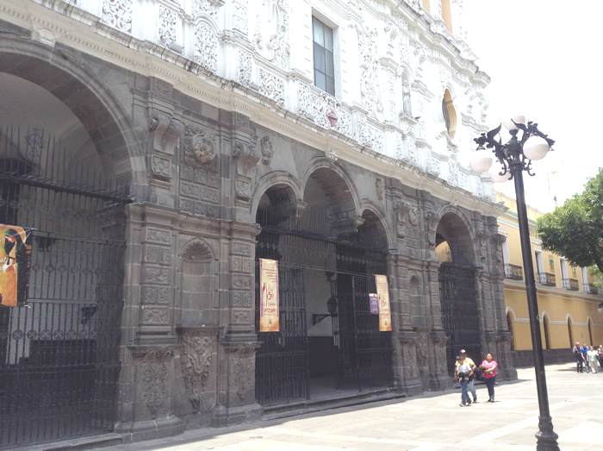
Actualmente sirve a la Catedral angelopolitana
como auxiliar para administrar el Sacramento de la Confirmación.
Características
arquitectónicas
y ornamentales
Consta de tres naves
y un pórtico al frente resguardado con herrería
de forja poblana
en sus cinco arcos,
tres delante y dos a los lados.
El arco central es trilobulado por prolongaciones
de las dovelas,
a semejanza de los del Patio
de la Inquisición en México.

Slide 11
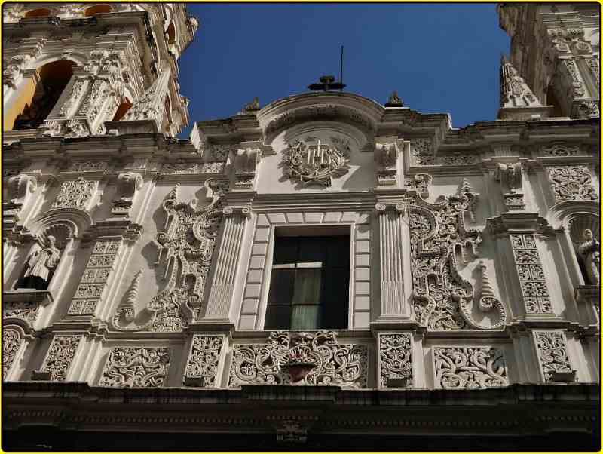
La sacristía está decorada
con grandes lienzos
de finales del siglo XVII,
pintados al óleo
por José Rodríguez Carnero
y un conjunto de cajoneras
con relieves complementan
el mobiliario de la sala.
Sobre las tres puertas del pórtico frontal se leen los monogramas MAR (María) IHS (Jesús) y Josep (José).
Arriba de la ventana del segundo cuerpo en el centro de la fachada
esta el escudo de la Compañía del Santísimo nombre de Jesús
con una corona de dos ramas, una de vid y la otra de laurel.

Slide 12
El interior del Templo
de La Compañía.
A fines del siglo XIX fueron colocadas las estatuas
de tres santos jesuitas:
San Ignacio de Loyola, San Francisco Javier,
San Luis Gonzaga y San Juan Berchmans.
El ábside
«parte de la iglesia situada en la cabecera»
tiene figuras, que parecen de piedra
pero en realidad son de madera;
representan a los 12 apóstoles
y tienen en la parte superior cada uno
una llama que simboliza el fuego del Espíritu Santo;
este elemento lo encontramos también en la fachada, coronando el templo.

Slide 13
El interior del Templo
de La Compañía.
En la parte superior del altar,
una hermosa pintura del padre Gonzalo Carrasco cuyo tema es "El Espíritu Santo Paráclito"
muestra a las jerarquías eclesiásticas
recibiendo su inspiración, representado
por una paloma blanca resplandeciente.
Esta pintura fue restaurada en la década
de los 80´s por el artista poblano
Emilio Morales Gómez.

Slide 14
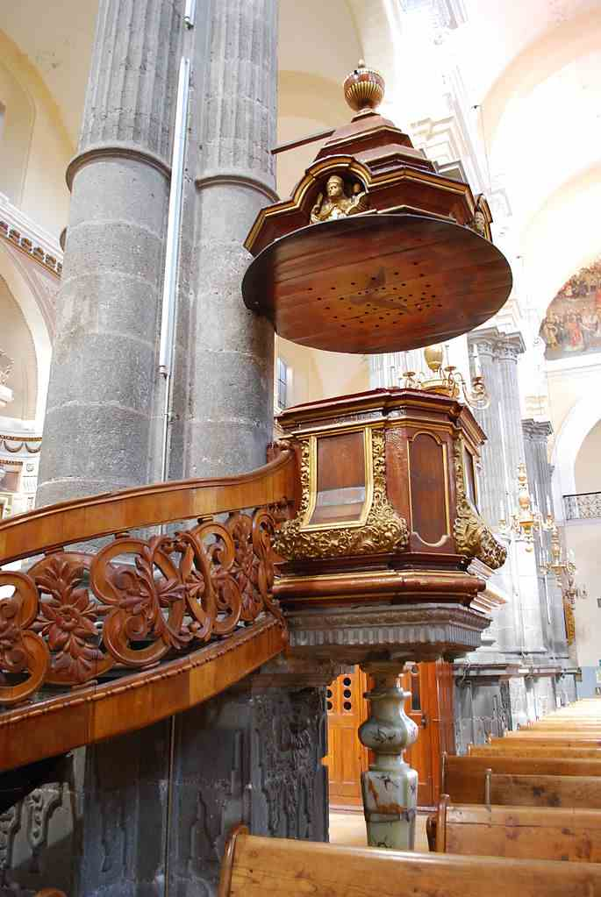
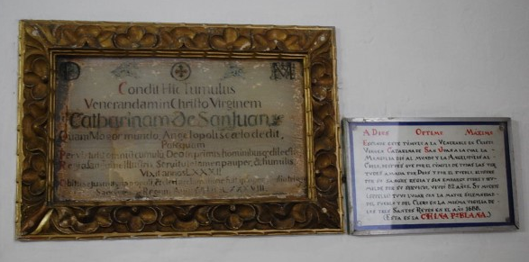
Púlpito de la Compañía.
Tumba de Catarina
de San Juan La China Poblana
Cripta donde descansan los restos
de Catarina
de San Juan.
En la antesala de la sacristía, empotrada en la pared
se encuentra la lápida del sepulcro de Catarina
de San Juan… fue una niña esclava de nombre Mirrha traída de la India a Puebla,
bautizada con el nombre de Catarina de San Juan,
al morir su amo fue casada con un esclavo filipino conservando su virginidad, en su viudez de 50 años, se entregó a una vida de prácticas místicas,

Slide 15
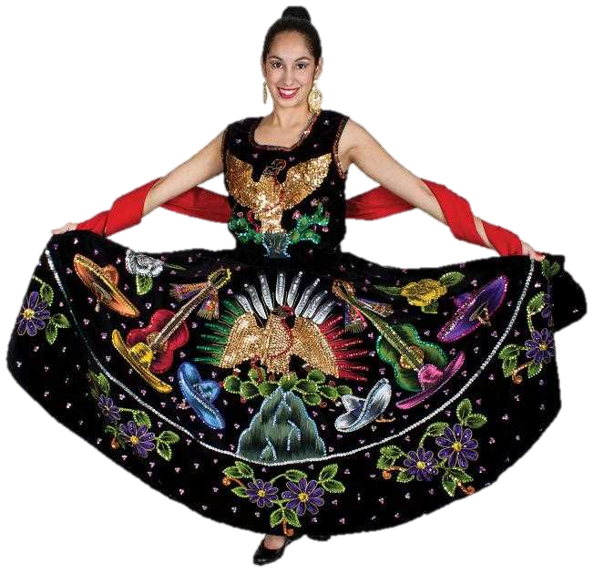
Sus confesores apuntaron las muchas visiones
y apariciones que relataba en su pobre español
pues nunca llegó a dominar el idioma,
adoptó la manera de vestir de las monjas capuchinas:
sayal y vestido pardo de lana, lo cual contradice
que su forma de vestir dio origen al modelo
de la China Poblana, cuyo vestido alegre
y policromo era muy popular
entre las mujeres del siglo XIX.
Catarina murió agobiada por la edad
y víctima de constantes visiones místicas en una covacha de la casa
ubicada en la actual avenida
Juan de Palafox y Mendoza
a un costado del Templo
de la Compañía llamada hoy
Casa de la China Poblana.

Slide 16
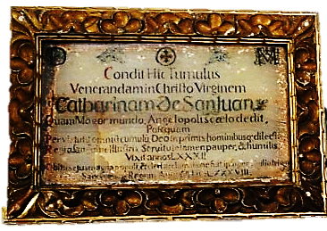
El pueblo comenzó a venerarla como santa, hasta que la Santa Inquisición
de México, por edicto de 1691 prohibió sus imágenes
y posteriormente el libro que se escribió de ella
"por contenerse en él revelaciones, visiones y apariciones inútiles, inverosímiles,
llenas de contradicciones, impropias, indecentes
y temerarias..."
El texto traducido del latín
de su lápida dice:
"A Dios óptimo Todopoderoso.
guarda éste sepulcro
a la venerable en Cristo
Virgen Catarina de San Juan,
que la tierra del Mogor dio al mundo
y la Puebla de los Ángeles al cielo.

Slide 17
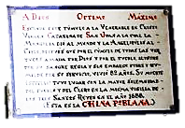
Después que había vivido 82 años,
Amada principalmente de Dios,
no menos
de los hombres,
humilde y pobre
en la esclavitud,
aunque ilustre
por su sangre real, acaeció su fallecimiento, seguido
de gran aclamación
por parte del pueblo
y del clero, en la víspera
de los tres Santos Reyes, el año de 1688".

Slide 18

Imagenes y texto :
De la red
Música:
La compañía Medley
Interprete:
Varios Artistas
Edición:
Eaglenest
Duración :
19 minutos
38 segundos
Chao
Auf wiedersehen
Au revoir
Hasta la vista
Pasenla Bien
___________________
eaglenest8@hotmail.com

Slide 19







12:00
¿Te ha gustado?
Puedes ver más entrando
Aquí
Además puedes recibir powerpoints en tu correo electrónico suscribiéndote aquí:

